Slide 1

INCIDENCIA EN LA ADMINISTRACIÓN DE MEDICAMENTOS EN EL
SERVICIO DE HEMATOLOGÍA
Yolanda Navas Martínez
Aixa Muñoz García
Sonia Esposito Vizcaíno
Carmen Jiménez Jiménez
Alicia Marañón Cerro
Marta Sanjuán Aragón

Slide 2
INTRODUCCIÓN
El National Coordinating Council for Medication Error Reporting and Prevention (NCCMERP) definió los errores de medicación como cualquier incidente que pueda causar daño al paciente o dé lugar a una utilización inapropiada de los medicamentos, cuando éstos están bajo el control de los profesionales sanitarios, del paciente o consumidor.

Slide 3
MEDICAMENTOS DE ALTO RIESGO
Los que utilizados de forma inadecuada, tienen gran posibilidad de causar daños graves e incluso mortales a los pacientes

Slide 4
Relacionados con:
Práctica profesional
Con los productos o procedimientos
Sistemas de dispensación

Slide 5
OBJETIVO
MÉTODO DE TRABAJO
Integral
Sencillo
Eficaz
Mejorar la seguridad de los medicamentos de alto riesgo
Garantizar la seguridad del paciente

Slide 6
Normas generales
Todo debe de ser prescrito por el médico
Enfermera responsable del registro de los medicamentos administrados
Aplicar la regla de oro : 5 Correctos
No anotar medicación como administrada antes de suministrada, ni cuando lo haya hecho otra persona
Registrar inmediatamente después de su administración
Registrar en observaciones de enfermería las incidencias

Slide 7
CLASIFICACIÓN ADAPTADA PARA ESPAÑA POR EL ISMP
Contempla 15 tipos de errores de medicación

Slide 8
1. Medicamento erróneo
Fármacos con presentación casi idénticas, etiquetado difícil identificar
4. Forma farmacéutica incorrecta
Comprobar aspecto, color y caducidad del fármaco
3. Dosis incorrecta
2. Omisión de dosis o medicación
Desechar cualquier fármaco que no este correctamente identificado.
Si la dosis prescrita parece inadecuada se deberá comprobar de nuevo
Si por alguna razón no se administra registrar motivo

Slide 9
5. Frecuencia de administración
Respetar intervalos de administración prescritos
8. Vía incorrecta
Asegurar que la vía de administración es la correcta
7. Técnica incorrecta
6. Error de administración, manipulación
Si en la prescripción no aparece la vía de administración, consultar
Antes de preparar y administrar un fármaco es importante el lavado de manos
No usar los 5 correctos
Interrupciones al preparar el fármaco

Slide 10
9. Velocidad de administración
Respetar las indicaciones prescritas
12. Duración del tratamiento
Comprobar ordenes de tratamiento prescritas
11. Paciente equivocado
10. Hora incorrecta de administración
Comprobar la identidad del paciente
Respetar hora de administración de fármacos que exijan un intervalo de dosificación estricta

Slide 11
13. Monitorización insuficiente
Reacciones adversas(alérgicas)
15. Falta de cumplimiento por el paciente
14. Medicamento deteriorado
Informar instruir al paciente sobre el fármaco que esta recibiendo
Información debe ser clara y comprensible
Comprobar caducidad, aspecto , estado y color del fármaco

Slide 12
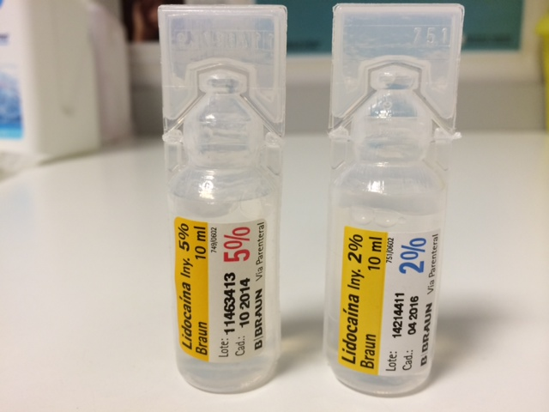

Slide 13
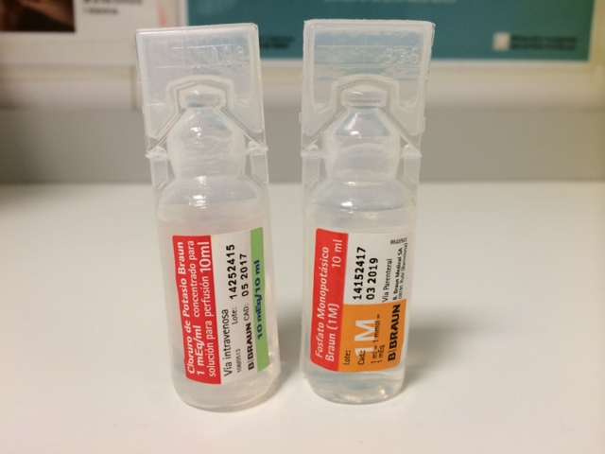

Slide 14
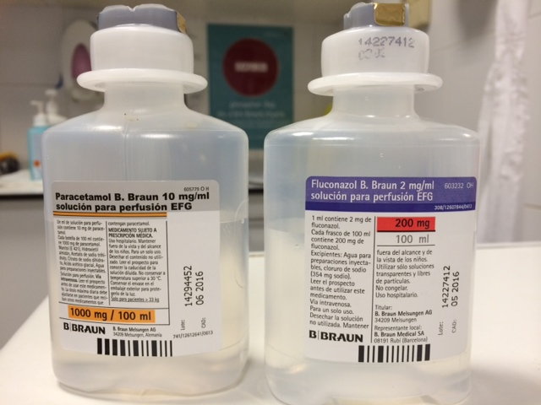

Slide 15
ONCOFARM
Objetivo
Mejorar la calidad de la prescripción de la preparación , minimizar efectos secundarios y un adecuado ajuste de la dosis .

Slide 16
Personal implicado
Médico: prescripción y consentimiento informado del tratamiento
Farmacia : validación , preparación y dispensación del tratamiento
Enfermería : administración del tratamiento citostático, según las normas de administración.

Slide 17
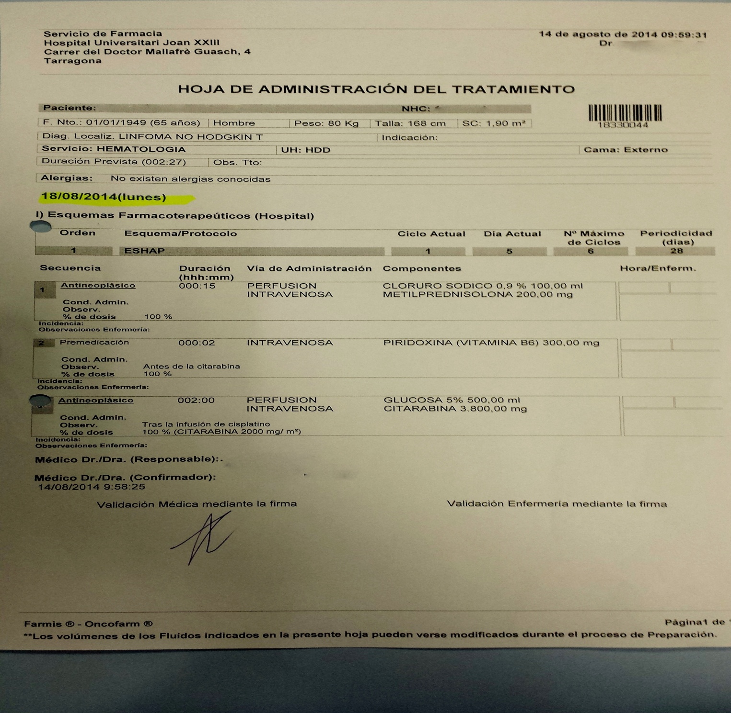

Slide 18
SISTEMA DE NOTIFICACIÓN Y APRENDIZAJE PARA LA SEGURIDAD DEL PACIENTE (sinasp)

Slide 19
Objetivos
Mejorar la seguridad de los pacientes
Promover los cambios necesarios en el sistema para evitar que estas situaciones vuelvan a producirse en el futuro.
Aprender a partir del análisis de las notificaciones.

Slide 20
Principios básicos del sistema
Voluntariedad
No punibilidad
Confidencialidad
Notificación anónima o nominativa con anonimización (o de identificación ) de los datos
Análisis para el aprendizaje y la implementación de mejoras a nivel local
Orientación sistemática para el análisis

Slide 21
Fases del proceso
Detección
Notificación
Priorización
Análisis
Feedback

Slide 22
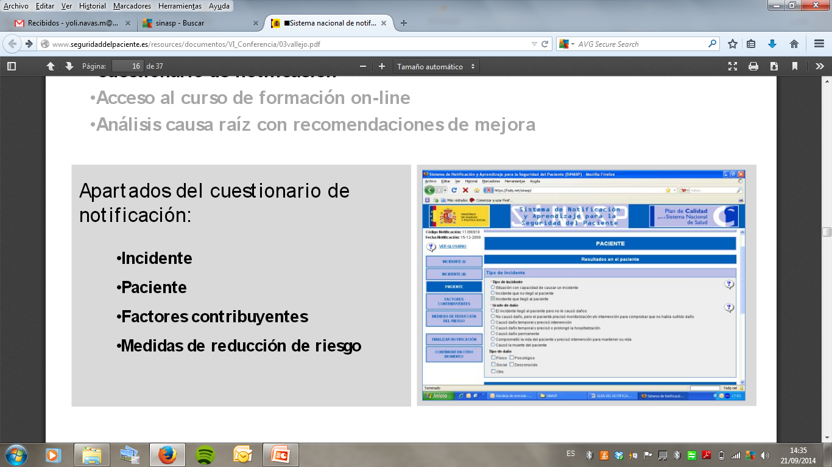

Slide 23
CAUSALIDAD EN ERROR DE MEDICACIÓN EN EL HOSPITAL UNIVERSITARIO JOAN XXIII TARRAGONA
Análisis año 2013: notificaciones de incidentes relacionados con la seguridad SINASP
Periodo: desde enero 2013 hasta diciembre 2013.
Número total de incidentes notificados en el centro durante el periodo analizado: 297
Número de incidentes de dicho periodo analizados en este informe: 297

Slide 24
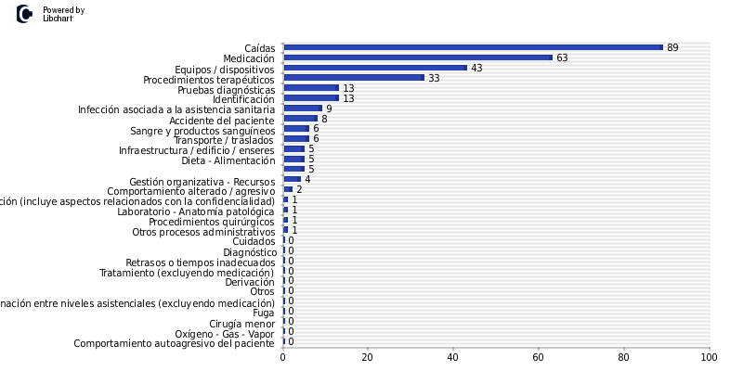
Clasificación de los incidentes según su tipo en el Hospital Universitario Joan XXIII Tarragona.

Slide 25
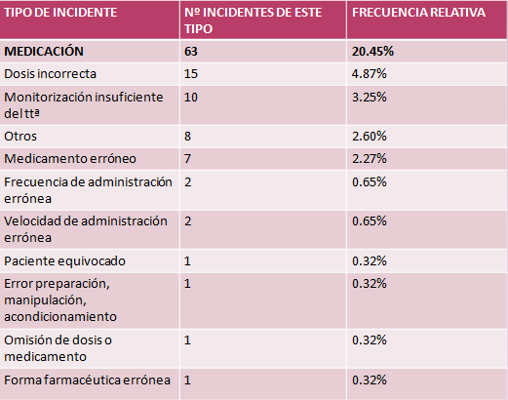
Clasificación de los incidentes según su tipo
(**) Al ser un campo de cumplimiento voluntario, no en todos los incidentes notificados se clasifica el tipo de incidente.

Slide 26
Clasificación de los incidentes según la profesión del notificante
Calculado sobre los incidentes en los que consta la profesión del notificante (297), de un total de 297 incidentes analizados (un 100% del total)
Calculado sobre los incidentes en los que consta la profesión del
notificante (297), de un total de 297 incidentes analizados en este
informe (un 100.00% del total).
PROFESIÓN DEL NOTIFICANTE | Nº INCIDENTES | %
ENFERMERO | 153 | 51.52%
MÉDICO | 108 | 36.36%
FARMACÉUTICO | 27 | 9.09%
RESIDENTE ( MIR, EIR, FIR….) | 4 | 1.35%
MATRONA | 3 | 1.01%
AUXILIAR DE ENFERMERÍA | 2 | 0.67%
TOTAL | 297 | 100.00%

Slide 27
Clasificación de los incidentes según su SAC (SEVERITY ASSESSMENT CODE)
CATEGORÍA | Nº DE INCIDENTES | % TOTAL
SAC 2 Riesgo Alto | 42 | 14.14%
SAC 3 Riesgo Medio | 88 | 29.63%
SAC 4 Riesgo Bajo | 123 | 41.41%
Sin SAC | 44 | 14.81%
TOTAL | 297 | 100.00%

Slide 28
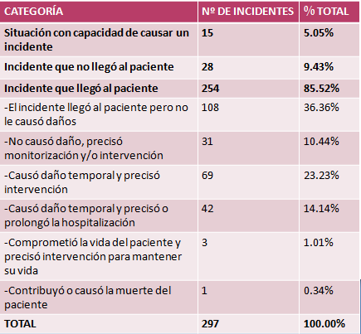
Clasificación de los incidentes según la gravedad de las consecuencias para los pacientes afectados

Slide 29
Clasificación de los incidentes según los factores contribuyentes
FACTORES | Nº DE FACTORES CONTRIBUYENTES | FRECUENCIA RELATIVA
Factores relacionados con el paciente | 117 | 42.86%
-Condición / gravedad del paciente / problemas clínicos complejos | 48 | 17.58%
-Paciente con enfermedad crónica | 37 | 13.55%
-Limitaciones para la comunicación con el paciente (extranjero, deterioro cognitivo, etc.) | 15 | 5.49%
-Otros factores relacionados con el paciente | 6 | 2.20%
(*) de un total de 273

Slide 30
FACTORES | Nº DE FACTORES CONTRIBUYENTES | FRECUENCIA RELATIVA
Factores Profesionales | 98 | 35.90%
-Formación / conocimiento / competencia de los profesionales | 58 | 21.25%
-Comportamiento / conducta de los profesionales | 35 | 12.82%
-Problemas de comunicación | 24 | 8.79%
-Factores estresantes / emocionales / fatiga | 18 | 6.59%
-Otros factores de los profesionales | 9 | 3.30%

Slide 31
FACTORES | Nº DE FACTORES CONTRIBUYENTES | FRECUENCIA RELATIVA
Entorno de trabajo / instalaciones / equipamiento | 28 | 10.26%
Factores de la organización | 14 | 5.23%
-Normas / procedimientos / protocolos de trabajo (falta o inadecuación) | 7 | 2.56%
-Problemas en el trabajo en equipo | 5 | 1.83%
-Cultura de la organización | 5 | 1.83%
-Recursos humanos insuficientes / carga de trabajo | 3 | 1.10%
Otros | 12 | 4.40%
Factores externos | 4 | 1.47%

Slide 32
Clasificación de incidentes en el Servicio de Hematología .
FACTORES | Nº DE INCIDENTES | SAC
Administración | 4 | 3 con SAC 4 1sin SAC
Dispensación | 1 | Sin SAC
Prescripción/administración | 1 | 1 SAC 4
Preparación farmacia | 2 | 2 SAC 4
(*) De un total de 63 notificaciones 8 pertenecen al servicio de Hematología .lo que representa el 12%

Slide 33
Comparación según efectos causantes en el Servicio de Hematología.

Slide 34
Comparación del volumen de notificaciones en el Servicio de Hematología
(*) el total puede variar al ser un campo voluntario

Slide 35
ACTIVIDADES DE MEJORA
Notificar los incidentes a partir SINASP.
Protocolizar los procedimientos.
Revisar, actualizar y difundir las mejoras realizadas.

Slide 36
FUNDAMENTOS PARA UNA MAYOR SEGURIDAD EN EL USO DE LOS MEDICAMENTOS
Analizar los errores de medicación como errores de sistema.
“No se trata de buscar QUIÉN, sino de analizar DÓNDE y CÓMO se produjo el error”
Crear una cultura de seguridad que permita aprender de los errores
“Hay que evitar que los errores no se comuniquen por temor a posibles sanciones”

Slide 37
IMPACTO EMOCIONAL
CULPA
HUMILLACIÓN
RABIA
MIEDO NEGACIÓN
Administración
Temor
Pacientes
pérdida de reputación
Uno mismo
falta de confianza
pérdida de la autoestima
Compañeros y Equipo
¿que pensaran ellos de mi?

Slide 38
Trayectoria de la recuperación
Scott S, et al Qual Saf Health Care. 2009;18:325–33
3
Restaurar la integridad ( necesidad de ayuda, consejo institucional)
5
Búsqueda de ayuda emocional ( abandono/huída, resolución )
6
Resolución del problema
1
2
4
Confusión, respuesta al incidente ( caos, necesidad de saber que paso )
Dudas, reflexión interna ( aislamiento, reevaluación constante)
Temor a la reacción institucional ( temor a perder estatus profesional )

Slide 39

DERECHOS DEL PROFESIONAL
Respeto
Comprensión
Compasión
Transparencia
Apoyo
Trato justo

Slide 40
Conclusiones
Es imprescindible la implicación de la Institución.
Trabajar de forma ordenada y protocolizada.
Fomentar al personal, la necesidad de la notificación de los diferentes sucesos.
Analizar la causa-raíz del incidente.
Promover la formación continuada del personal.
Activar líneas de mejora.

Slide 41
“Lo peor no es cometer un error, sino
tratar de justificarlo, en vez de
aprovecharlo como aviso providencial
de nuestra ligereza o ignorancia.”
Santiago Ramón y Cajal
GRACIAS

